Slide 1

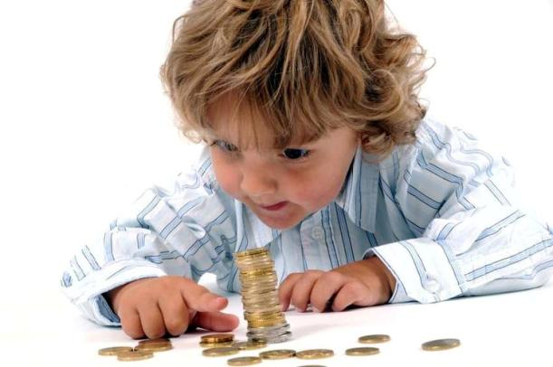
Формирование основ экономических представлений у детей дошкольного возраста в рамках инновационной площадки «Первые шаги по ступеням финансовой грамотности»
Старший воспитатель МДОАУ «Детский сад № 46 г. Орска»
Литвинова Светлана Павловна

Slide 2
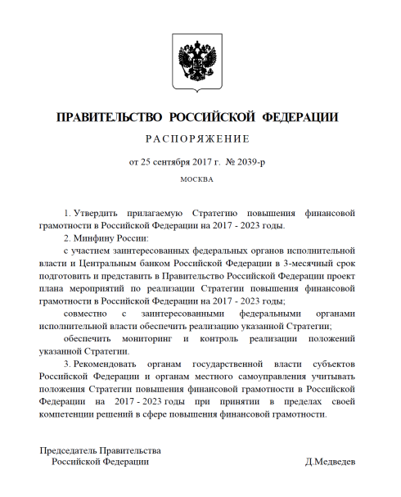
Стратегия повышения финансовой грамотности в Российской Федерации на 2017 - 2023 годы
Стратегия определяет приоритеты, цели и задачи, способы эффективного достижения целей и решения задач в сфере государственного управления отношениями, возникающими в сфере повышения финансовой грамотности населения, создании системы финансового образования и информирования в сфере защиты прав потребителей финансовых услуг в Российской Федерации на среднесрочный период. Настоящая Стратегия основывается на Федеральном законе «О стратегическом планировании в Российской Федерации», Законе Российской Федерации «О защите прав потребителей», Федеральном законе «Об образовании в Российской Федерации», других федеральных законах, а также на нормативных правовых актах Правительства Российской Федерации и федеральных органов исполнительной власти, регулирующих отношения, возникающие в сфере повышения уровня финансовой грамотности населения и развития финансового образования.

Slide 3
Методы, формы и средства организации работы по формированию финансовой грамотности дошкольников
Методы и формы работы
игры: интеллектуальные, сюжетно-ролевые, дидактические; тематические занятия; проектная деятельность; анализ заданных ситуаций; чтение художественной литературы, решение проблемных ситуаций, возникающих в сказках и реальной жизни, разыгрывание экономических ситуаций; развлечениям, драматизациям экономических сказок.
Средства работы с детьми
сюжетные картинки, отображающие различные ситуации; плакаты, иллюстрации; настольно-печатные игры, дидактические игры; компьютерные презентации; экскурсии; художественная литература

Slide 4
Проектная деятельность
Наименование проекта | Содержание проекта
«Землю красит солнце, а человека — труд» (для детей 5 – 6 лет) | в совместной работе со взрослыми старшие дошкольники выделяют цепочку связей в производстве товаров, представляют их «жизненный» цикл, начинают осознавать социальную значимость труда, его постоянную необходимость
«По труду и доход» (для детей 5 – 7 лет) | дети знакомятся с денежными знаками, с понятиями «цена», «стоимость», «товар», «доход», «зарплата», «семейный бюджет»; с помощью игровых заданий, проблемных ситуаций, экономических кроссвордов, сюжетно-ролевых игр закрепляют представления о деньгах, валюте и их назначении)

Slide 5
Проектная деятельность
Наименование проекта | Содержание проекта
«Рекламное агентство» (для детей 6 – 7 лет) | формирование представлений о рекламе как продукте деятельности человека, как средства сообщения информации о товарах и услугах
«Наши потребности» (для детей 6 – 7 лет) | формирование системы знаний о человеке и его потребностях (материальных, духовных, социальных)

Slide 6
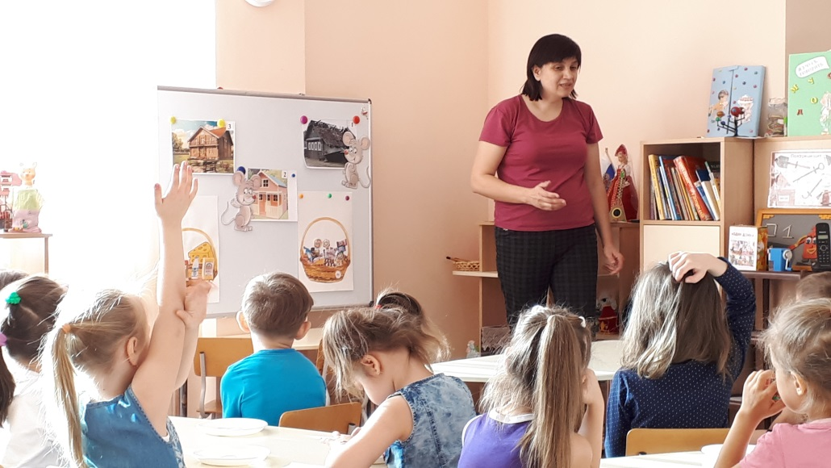
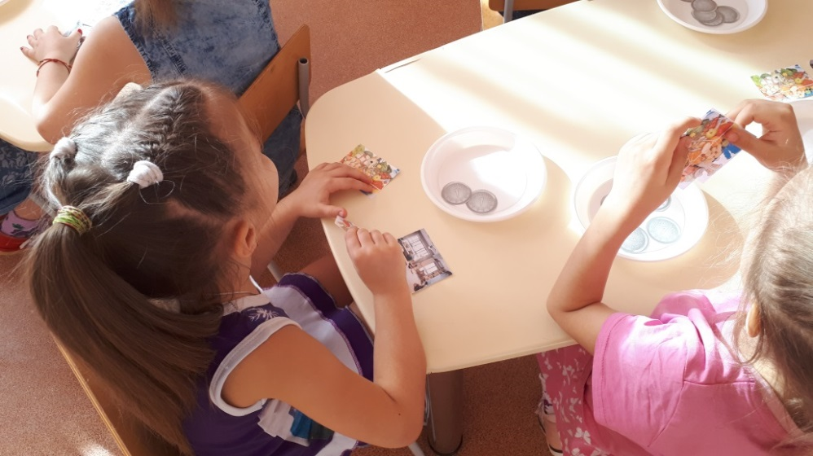
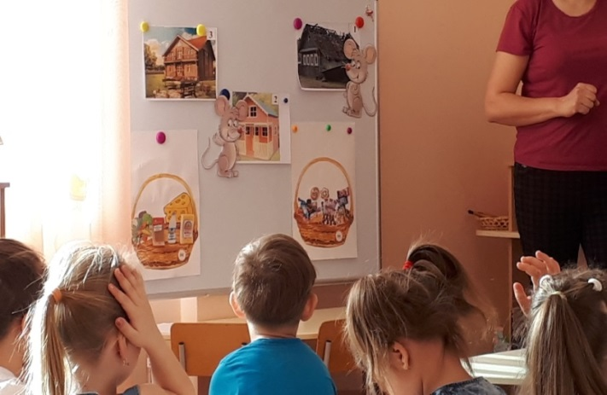
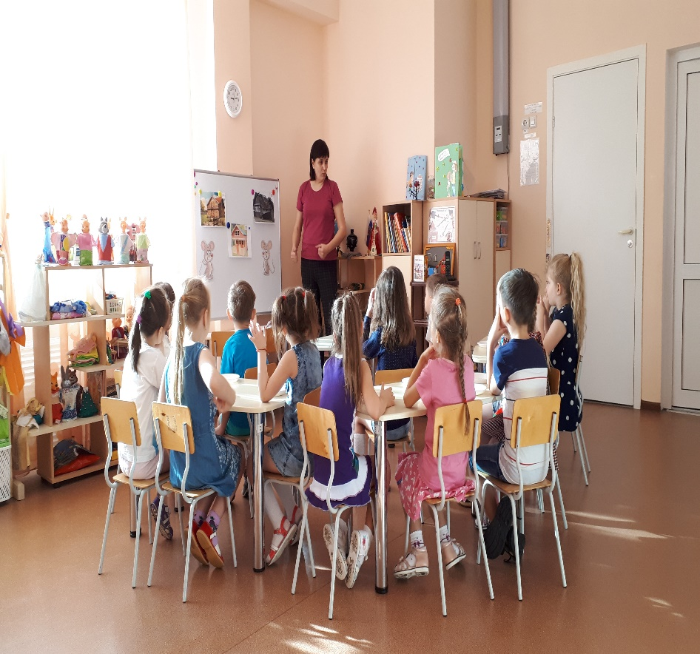
Занятие «Путешествие с Умником
и Торопыжкой» (учимся экономить)»

Slide 7
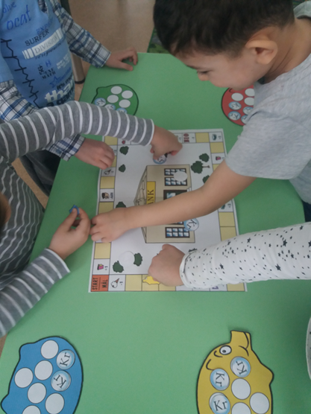
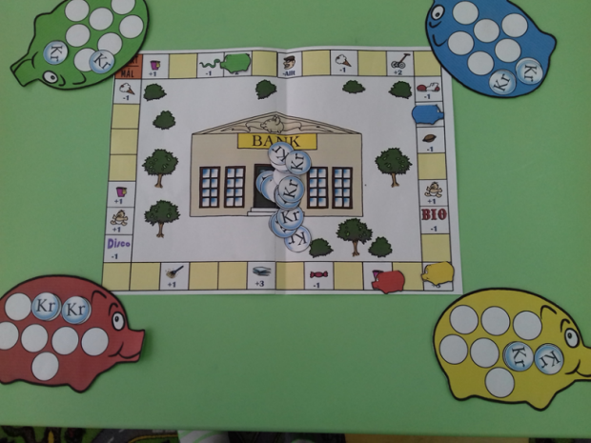
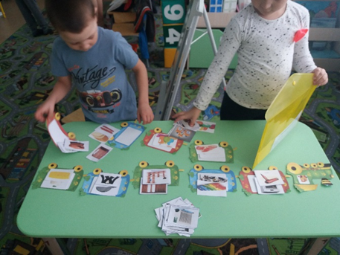
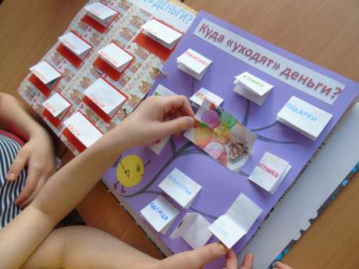
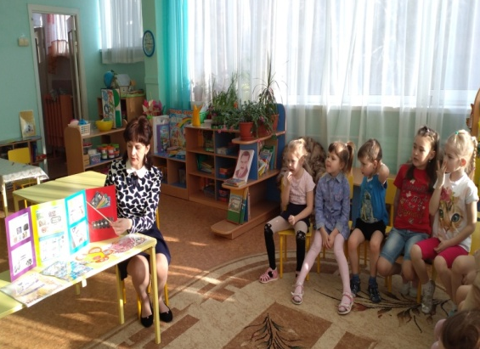
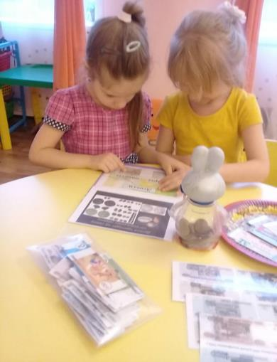
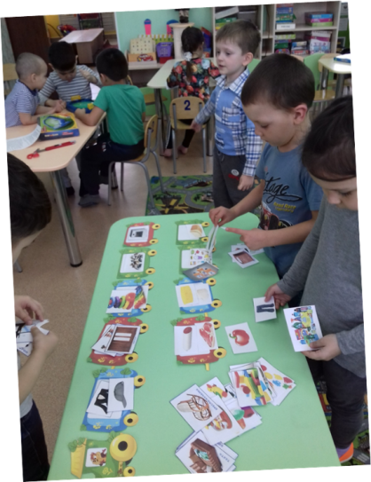
Занятия на темы: «Наш дом: что мы покупаем?»,
«Как покупать с помощью денег?»

Slide 8

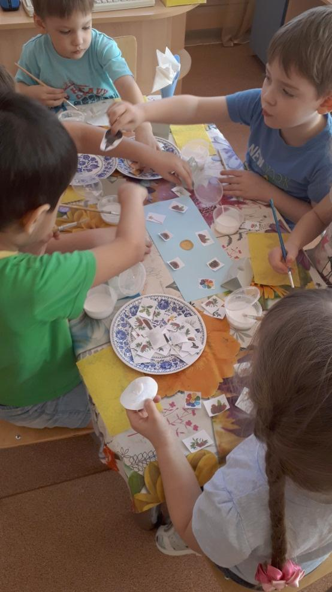
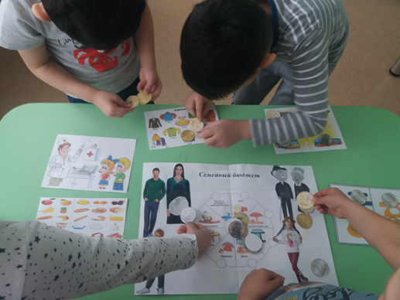

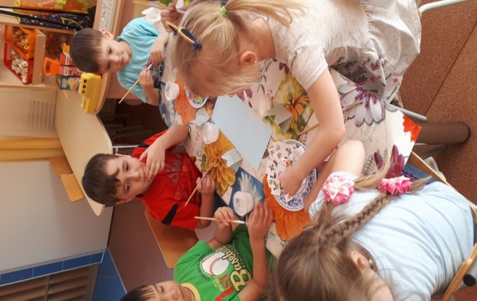
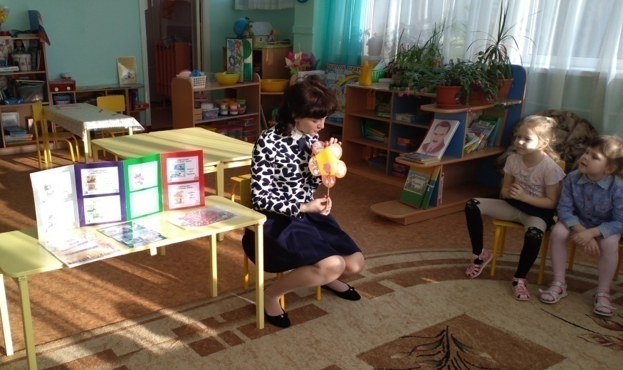
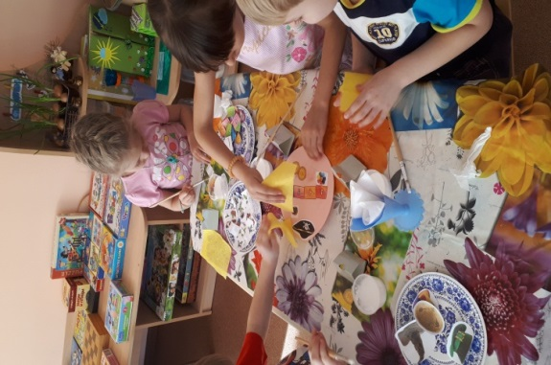
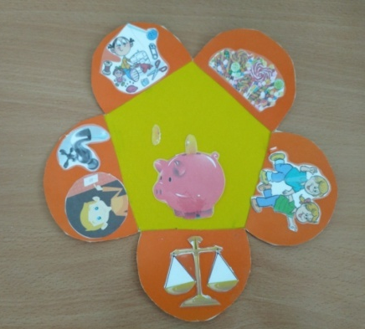
Занятия: «Накопи на мечту»,
«Путешествие в сказочную страну Финансов»
(изготовление денег будущего)»

Slide 9
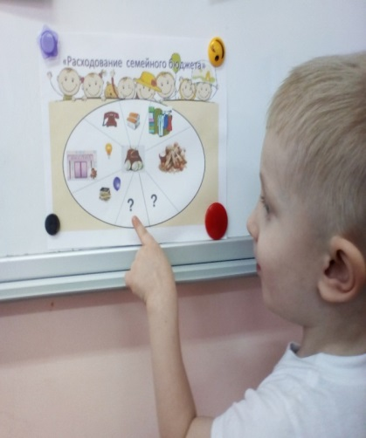
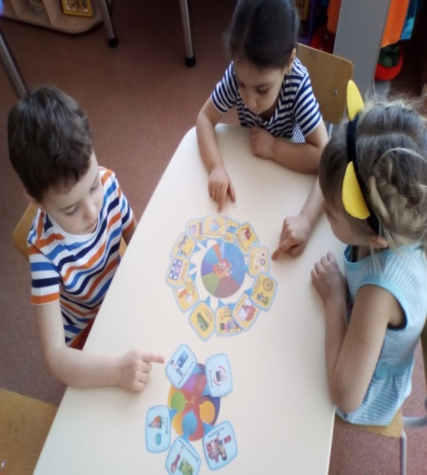
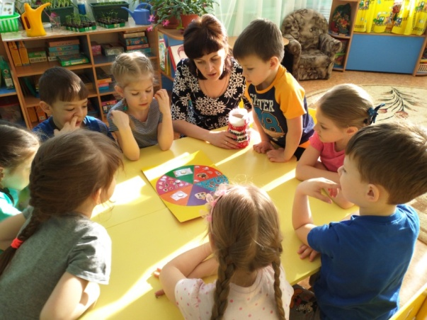
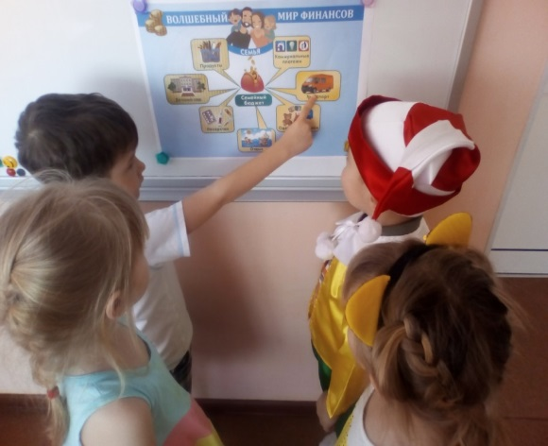
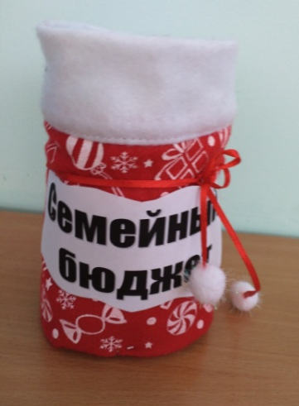
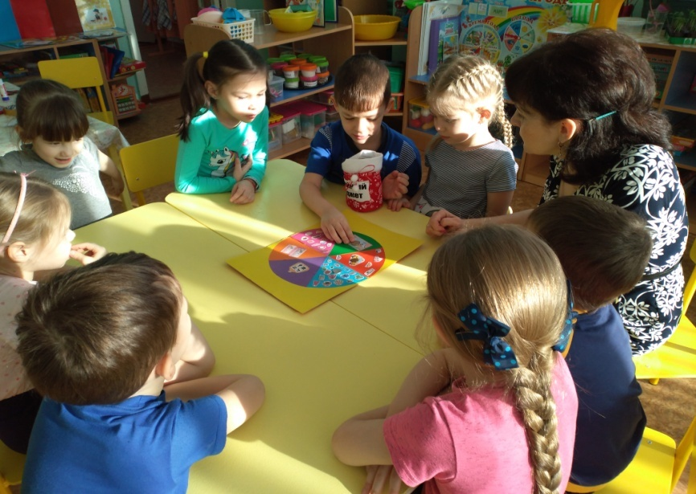
Занятие: «Семейный бюджет»

Slide 10
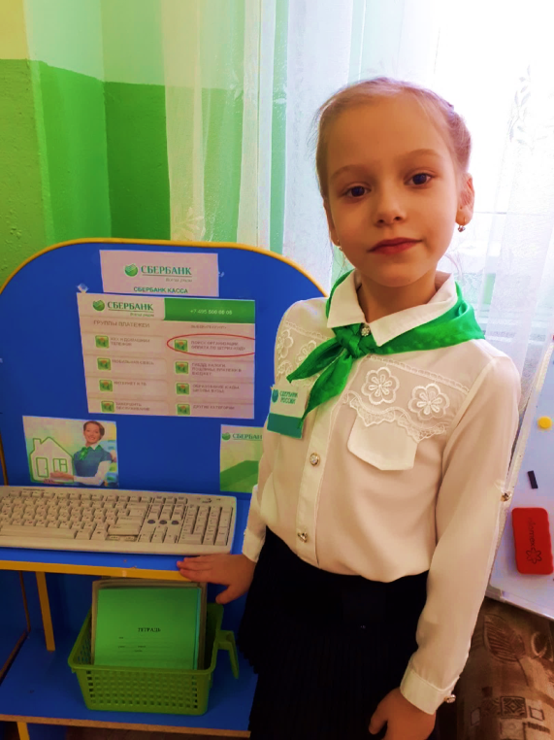
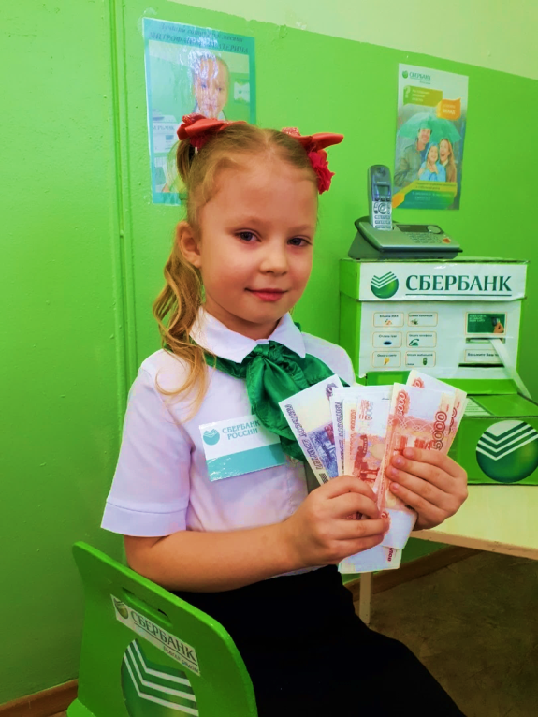
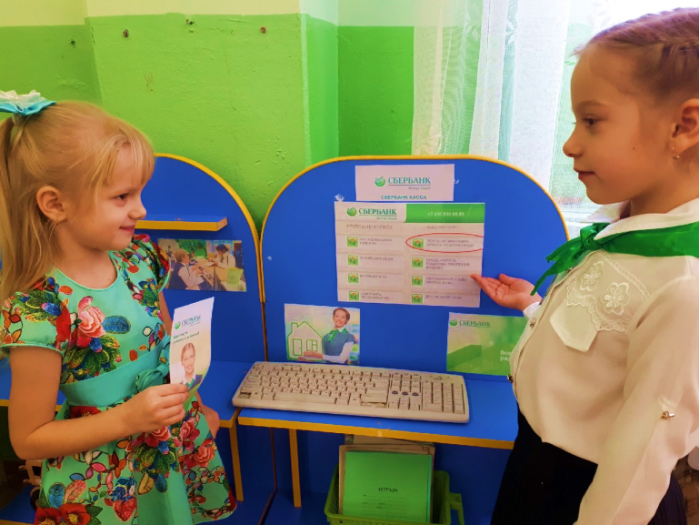
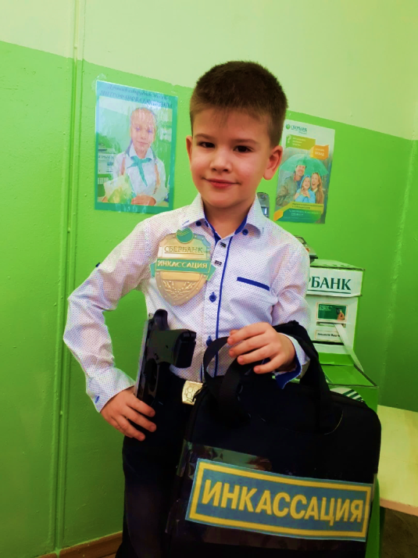
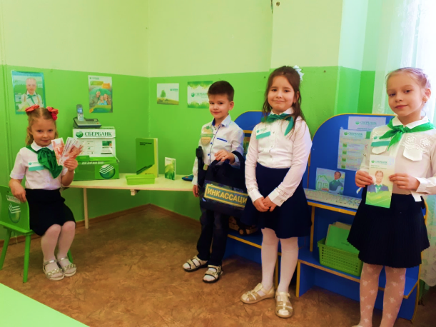
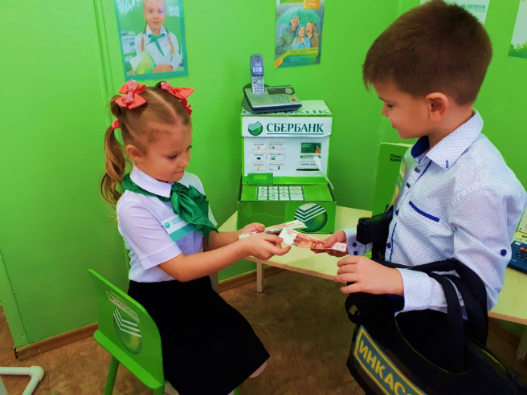
«Как работает банк?», «Кто работает в банке?»

Slide 11

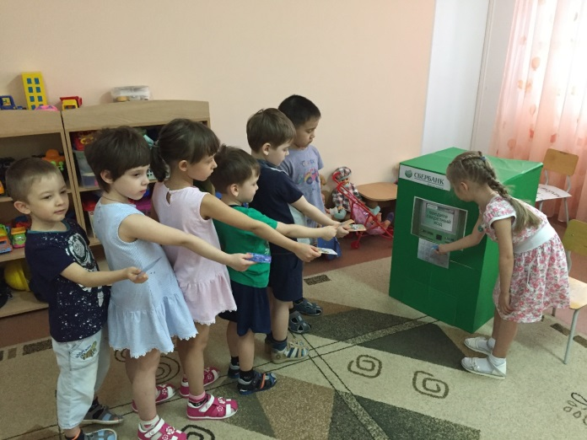
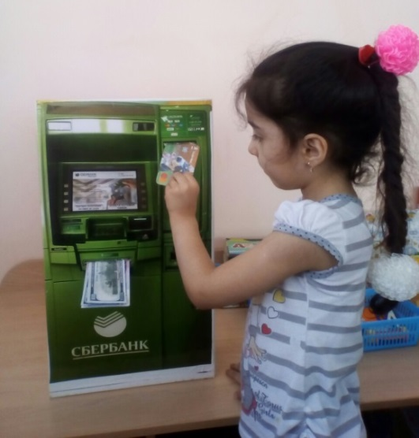
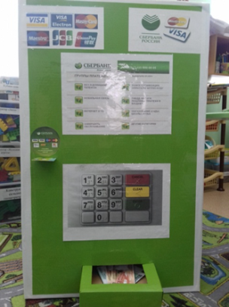
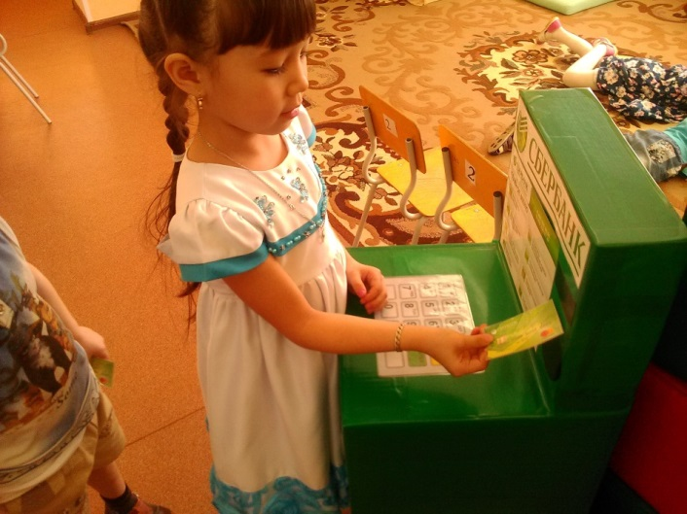
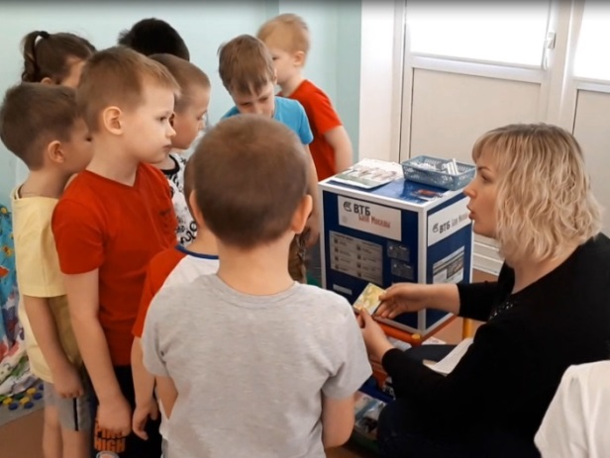
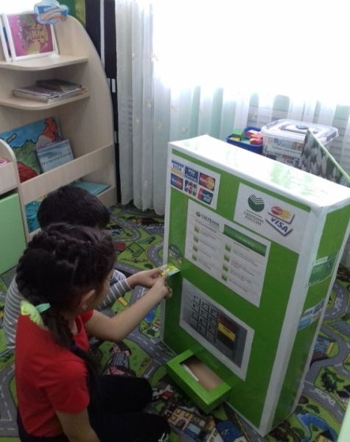
Знакомство с банкоматом

Slide 12
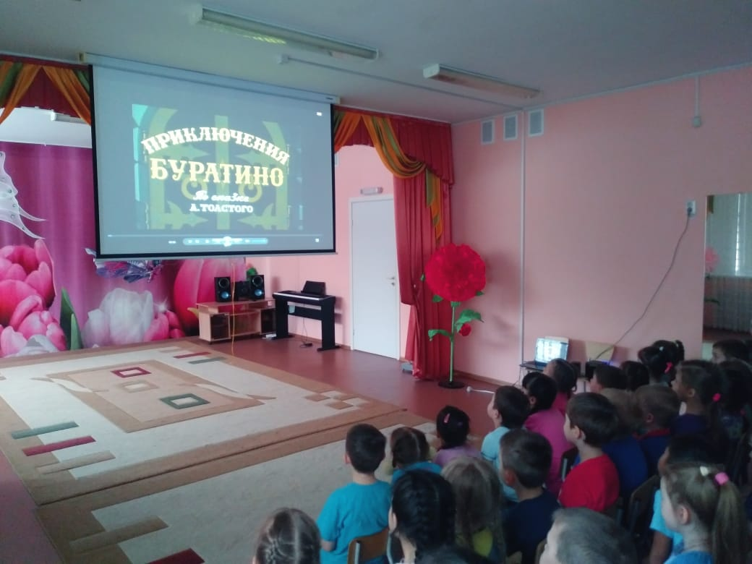
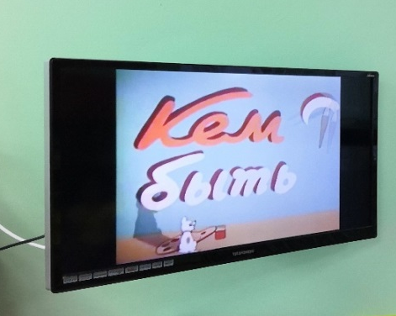
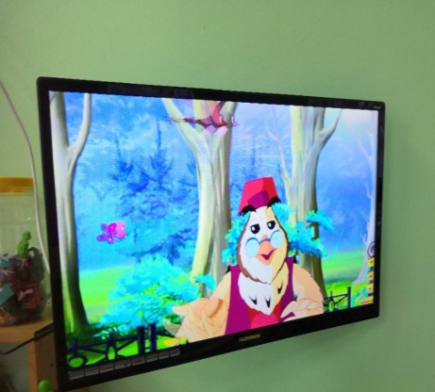
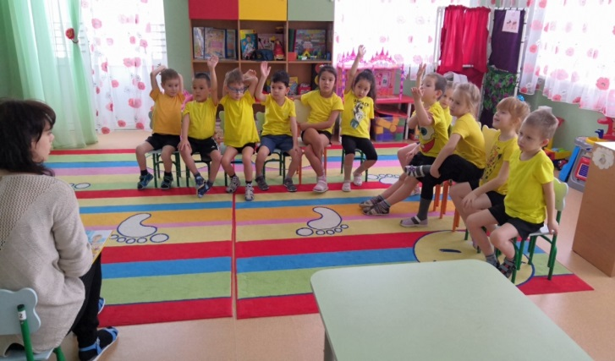
Просмотр фрагментов обучающих мультсериалов:
«Уроки тетушки Совы. Азбука денег»,
«Азбука финансовой грамотности со Смешариками»,
сказки «Приключения буратино»

Slide 13
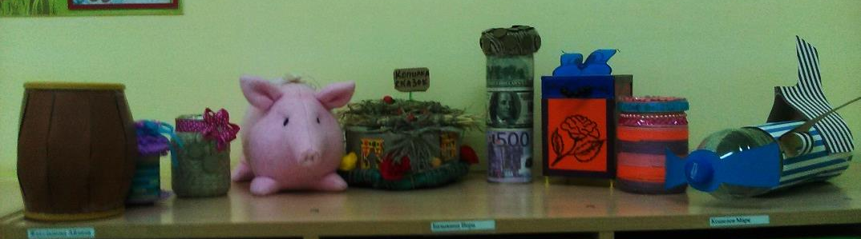
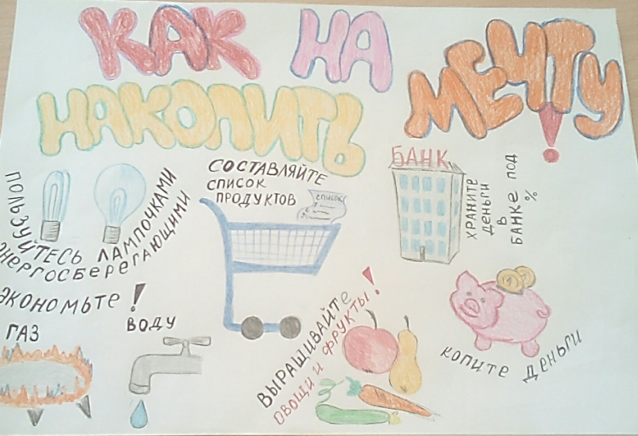
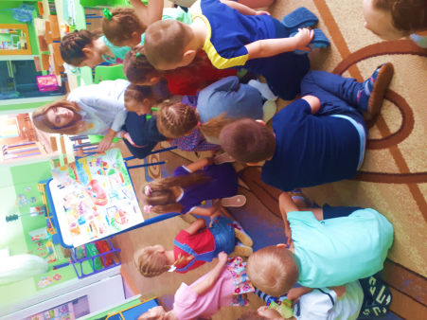
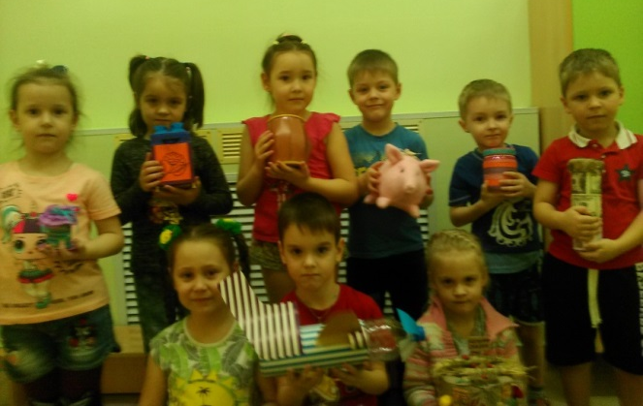

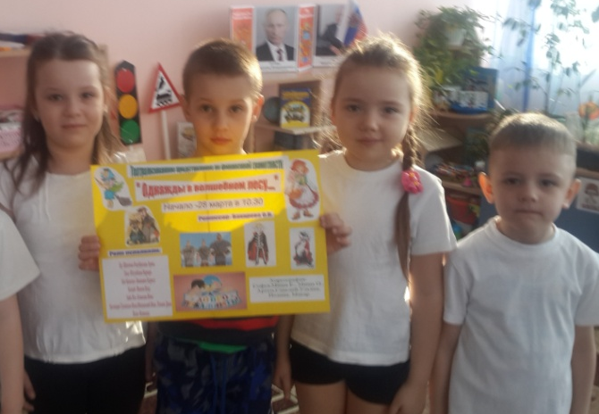
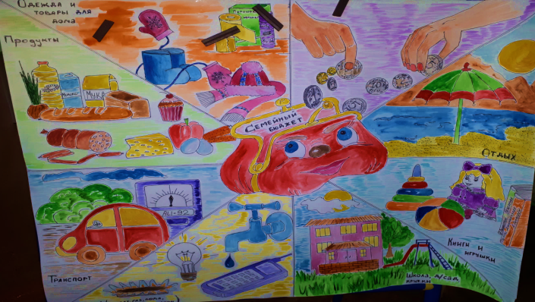
Творческие работы старших дошкольников: «Моя копилка», создание плаката «Как накопить на мечту?», выставка рисунков «Профессии наших родителей», выставка поделок из природных материалов и соленого теста, творческий проект «Создание рекламы любимого продукта»

Slide 14
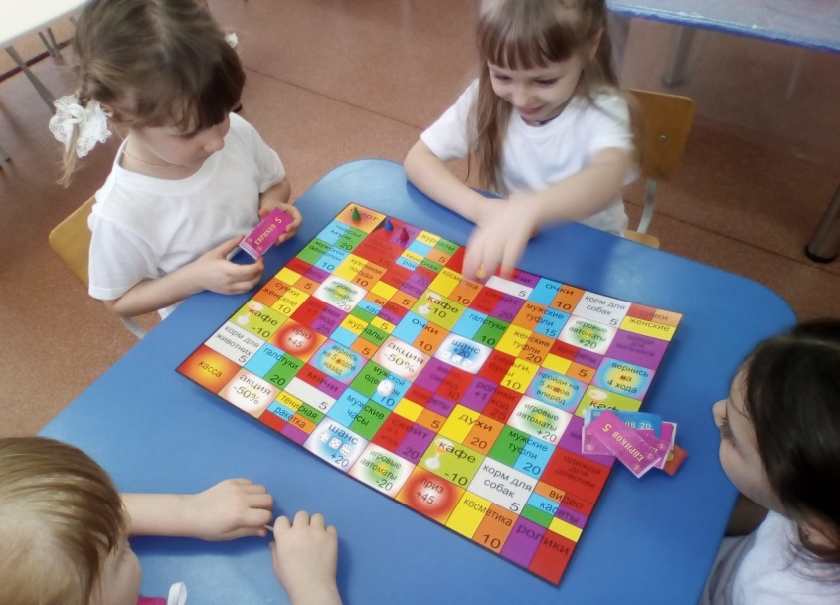
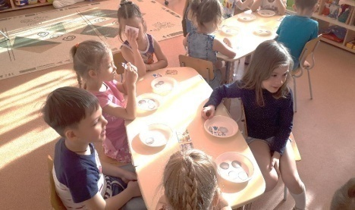
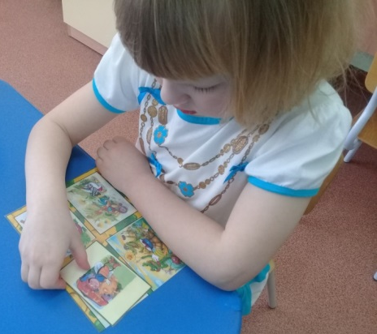




Дидактические игры
«Что можно купить, а что нельзя»
«Что продаётся, а что нет?»

Slide 15










Лепбуки: «Наша финансовая грамотность», «Игровая гнома Эконома», «Юные экономисты»

Slide 16




Сюжетно –ролевые игры:
«Все профессии нужны, все профессии важны»
«На приеме у врача»
«Скорая помощь»
Менеджер по работе с клиентами

Slide 17








Сюжетно –ролевые игры:
«Все профессии нужны, все профессии важны»
Кафе
«Сладкоежка»
Салон красоты «Фантазеры»
Прием платежей
«Операционист
и клиент»

Slide 18




Тематические экскурсии
Экскурсия
в автосервис
Экскурсия в банк

Slide 19

«Наша группа лучше всех!»
(реклама группы)

Slide 20
Сказки, ориентированные на освоение экономических понятий:
Экономические понятия | Название сказок
сказки, раскрывающие потребности (в производстве и потреблении товаров, в их сбыте, распределении) и возможности их удовлетворения | народные: «Жадная старуха», «Как коза избушку построила», авторские: А.С.Пушкин «Сказка и рыбаке и рыбке», К.И.Чуковский «Телефон»
сказки, отражающие труд людей | народные: «Терем-теремок», «Хаврошечка», авторские: А.С.Пушкин «Сказка о попе и работнике его Балде», К.Д.Ушинский «Петушок и бобовое зернышко», К.И.Чуковский «Федорино горе»
сказки, знакомящие с понятиями «деньги», «доходы», «расходы» и т.д. | авторские: К.И.Чуковский «Муха-цокотуха», Г.Х.Андерсен «Огниво»
сказки, раскрывающие «экономические» качества личности (экономность, предприимчивость, расчетливость, практичность и др.) | народные: «Лисичка со скалочкой», «Лиса и козел», «Мальчик с пальчик», авторские: В.Катаев «Дудочка и кувшинчик», Ш.Перро «Кот в сапогах», С.Т.Аксаков «Аленький цветочек»)

Slide 21




Театральная неделя «Театр и дети»
в рамках «ГОДА ТЕАТРА 2019»
«Лисичка со скалочкой»
(возможности и потребности),
закрепляет понятия бартер, сделка
«Муха Цокотуха» знакомит с понятиями «деньги», «доходы», «расходы»

Slide 22




«Теремок на новый лад»
(показывает быт, традиции, особенности ведения домашнего хозяйства,
закрепляет понятие банк, бюджет, доходы, расходы)

Slide 23




«Гуси-лебеди» - помогает понять значение таких «экономических» качеств личности как экономность, предприимчивость, расчетливость, практичность

Slide 24










Центры познавательного развития по направлению
«Экономика и дети»

Slide 25




Результаты работы по формированию финансовой грамотности старших дошкольников
16 воспитанников подготовительных групп | Дипломы I и II степени Международной викторины для дошкольников «Финансовая грамотность» (ООО Совушка, портал для целеустремленных натур)
пять команд старших дошкольников | участники районного КВН «В мире профессий»
26 педагогов дошкольных учреждений города | Участники городского смотра – конкурса центров по обучению финансовой грамотности дошкольников «Копейка рубль бережет»

Slide 26



УСПЕХОВ В РАБОТЕ!

